Slide 1
Apresentação dos 3 layouts
Desktop, Tablet e Mobile

Slide 2
Resumo do Briefing
Criar um site do zero, puxando para um design clean e minimalista. Com uma UX e UI Friendly.
Paleta de cores: cores claras, nada muito “pesado”.
Faixa etária: gamers de todas as idades.

Slide 3
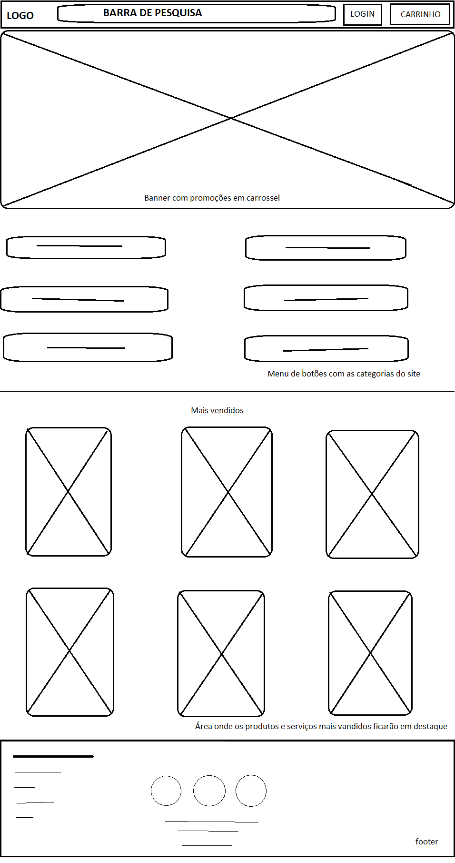
Rafe
Com as informações que nos foram dadas, criamos esta Rafe. Tentando ser o mais clean e simples possível.

Slide 4
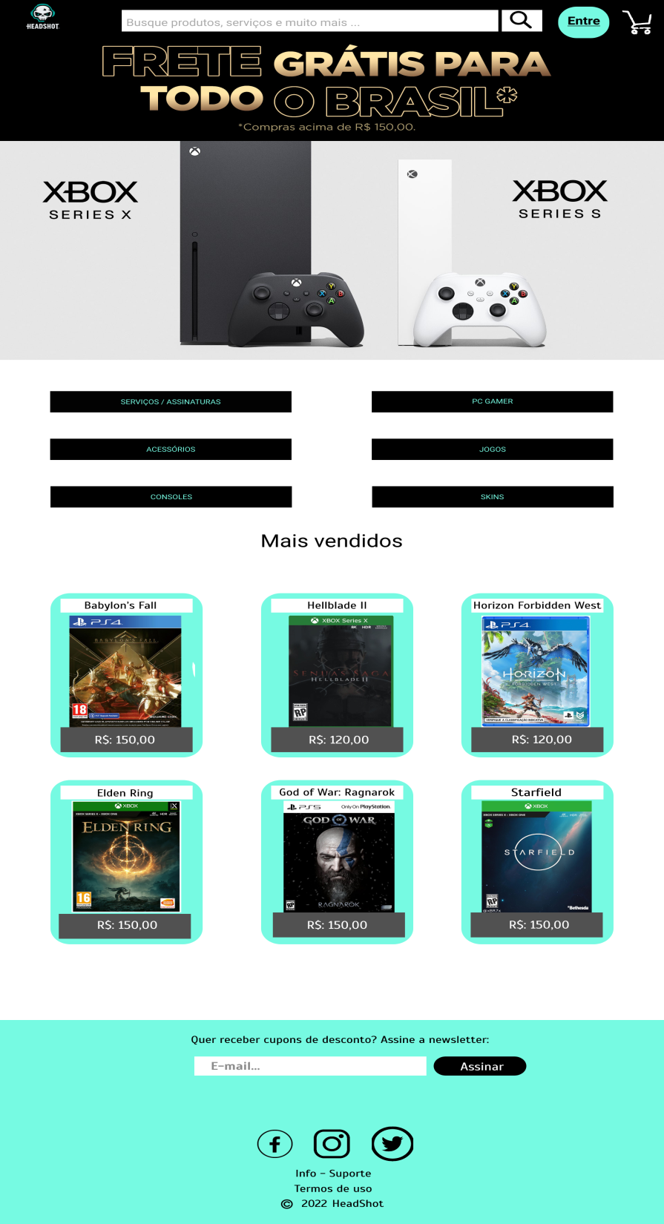
Layout de desktop
Visual clean e minimalista.
Uma barra de pesquisa para a procura de produtos específicos.
Um banner com as promoções da semana.
Menu de categorias: ao clicar o cliente terá acesso aos produtos que o site oferece.
Um destaque com os produtos e serviços mais vendidos no site.
Dificuldades:
Fora a pouca experiência com a plataforma, não encontrei muita dificuldade ao realizar o layout para desktop, pois tinha muita área para trabalhar as ideias.

Slide 5
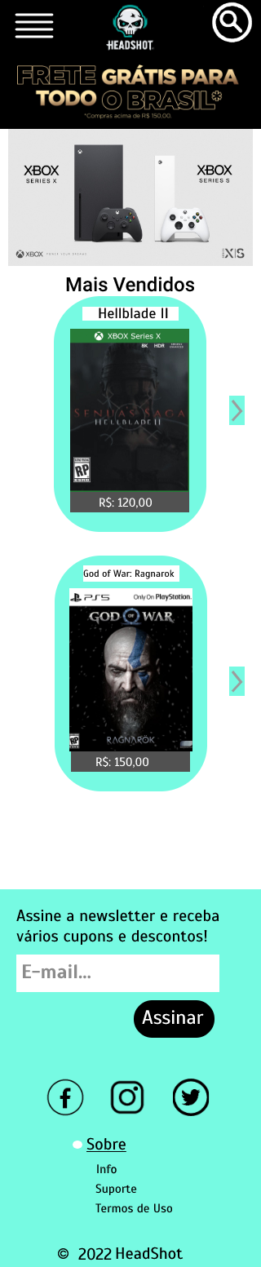
Layout para mobile
O menu de categorias foi realocado para a parte superior, no estilo menu sanduíche.
A barra de pesquisas foi transformada em um botão .
A categoria dos mais vendidos foi reduzida para mostrar dois produtos, no estilo de carrossel, um debaixo do outro.
Dificuldades:
Tive bastante dificuldade para reajustar os banners e as imagens para o tamanho mobile. Mas no final deu certo ☺

Slide 6
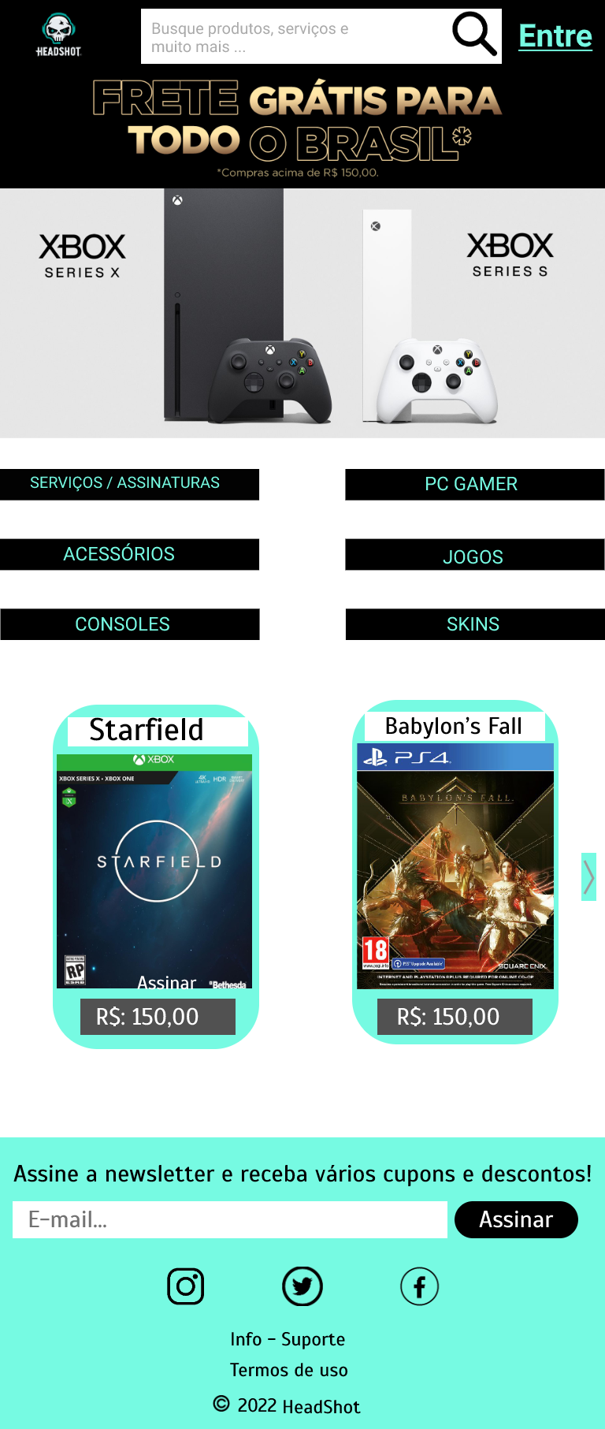
Layout para Tablet
Layout praticamente igual ao desktop.
Única diferença foi na área de destaque dos mais vendidos. Foram colocados um produto ao lado do outro em carrossel.
Dificuldades:
Não encontrei dificuldade nenhuma ao realizar o layout para tablet. Pois ele é muito parecido com o desktop.

